Slide 1
2.5.1 离散型随机变量的均值

Slide 2
问题:
甲乙两厂生产同一种产品,在相同的条件下,他们生产100件产品所处的不合格品数分别用X₁,X₂表示,X₁,X₂的概率分布如下:
X1 | 0 | 1 | 2 | 3
pk | 0.7 | 0.1 | 0.1 | 0.1
X2 | 0 | 1 | 2 | 3
pk | 0.5 | 0.3 | 0.2 | 0
如何比较甲乙两个工人的技术谁好？

Slide 3
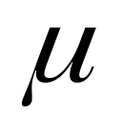
均值或数学期望
在<统计>中,用公式
X₁p₁+x₂p₂+…+x_{n}p_{n}
计算样本的平均数,其中p_{i}为取值为x_{i}时的频率值
类似地，若离散型随机变量X的概率分布如下表
X | Ｘ₁ | Ｘ₂ | … | Ｘ_{n}
Ｐ | Ｐ₁ | Ｐ₂ | … | Ｐ_{n}
（1）Ｐｉ≥0，ｉ＝1，2，
（2）Ｐ₁+Ｐ₂+……P_{n}＝1
也称为X的概率
分布的均值
则称X₁p₁+x₂p₂+…+x_{n}p_{n}为离散型随机变量X的均值或数学期望,记为E(X)或

Slide 4
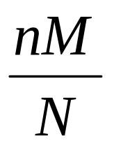
例1：袋中有4只红球，3只黑球，今从袋中随机取出4只球，设取到一只红球得2分，取到1只黑球得1分，求取得红球的个数X的数学期望和得分Y的分布列和期望
X~H(n,M,N)
则E(X)=

Slide 5
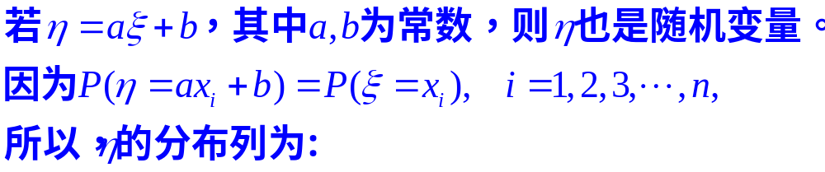







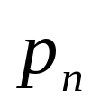

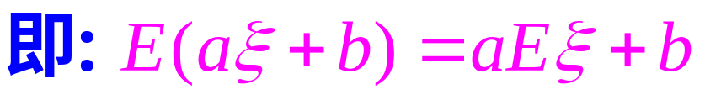
 |  |  | …
 |  |  | …

Slide 6










 |  | 1 | … |  | …
 |  |  | … |  | …

Slide 7
例2:从批量较大的成品中随机取出10件产品进行检查,若这批产品的不合格率为0.05,随机变量X表示这10件产品中的不合格品数,求随机变量X的数学期望E(X)
若X～B(n，p)，
则E(X)=np
若X～两点分布，
则E（X）=p

Slide 8
例3:在某项有奖销售中,每10万份奖券中有1个头奖,奖金10000元,2个二等奖,奖金各5000元,500个三等奖,奖金各100元,10000个四等奖,奖金各5元,试求每张奖券的期望值,如果每张奖券3元,销售一张平均获利多少?(假设所有奖券全部售完)

Slide 9
例4:某同学参加科普知识竞赛,需回答三个问题,竞赛规则规定:每题回答正确得分100分,回答不正确得-100分,假设这名同学每题回答正确的概率均为0.8,且各题回答正确与否相互之间没有影响
(1)求这名同学回答这三个问题的总得分X的概率分布和数学期望
(2)求这名同学得分不为负分的概率

Slide 10
练习:
1.英语考试有100道选择题,每题4个选项,选对得1分,选错得0分,学生甲会其中的20题,学生乙会其中的80题,不会的均随机选择,求甲乙在这次测验中得分的期望
2.某杂志向它的读者群发放3000份反馈表,并且将对寄回反馈表的读者赠送一份小礼品,该杂志社准备了100份小礼品,假设收到反馈表的读者中填写反馈表并寄回的概率为4%,求该杂志社准备的礼品是否足够?

Slide 11
例5:若根据以下盈利表中的数据进行决策,应选择哪种方案?
自然状况 | 方案A | 方案A | 方案B | 方案B | 方案C | 方案C
 | 概率 | 盈利万元 | 概率 | 盈利万元 | 概率 | 盈利万元
巨大成功 | 0.4 | 6 | 0.3 | 7 | 0.4 | 6.5
中等成功 | 0.3 | 2 | 0.4 | 2.5 | 0.2 | 4.5
不成功 | 0.3 | -4 | 0.3 | -5 | 0.4 | -4.5

Slide 12
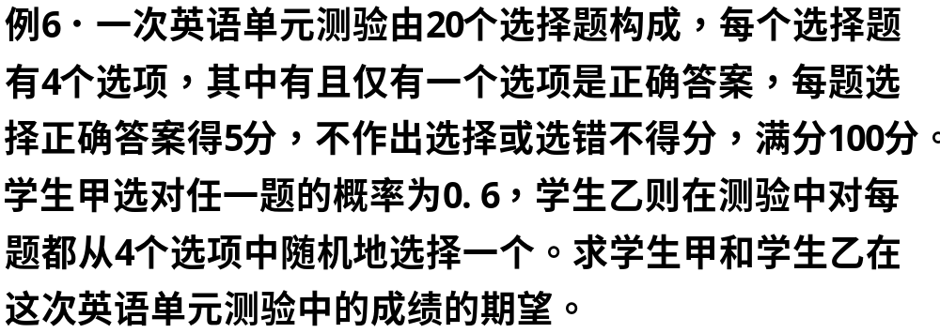

Slide 13

